Slide 1
Фундаментальная нейронаука для нейровизуализации
Анатомия сосудов головного мозга человека

Slide 2
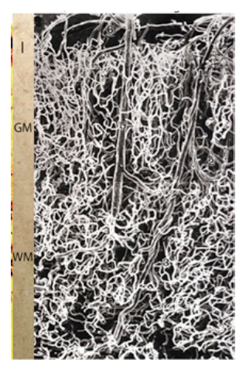
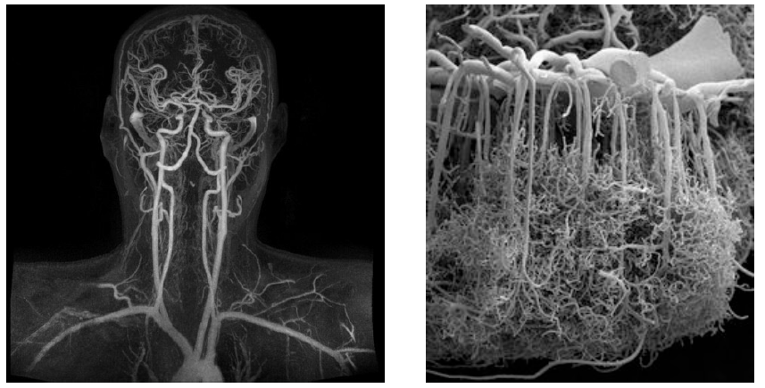
Анатомия сосудов головного мозга
Мозг потребляет огромное количество энергии и кислорода, которые поставляются очень сложной системой артерий и вен:
▲ Ангиограмма кровоснабжения головы и головного мозга
▲ Примеры сложности иннервации кровоснабжения мозга ▶

Slide 3
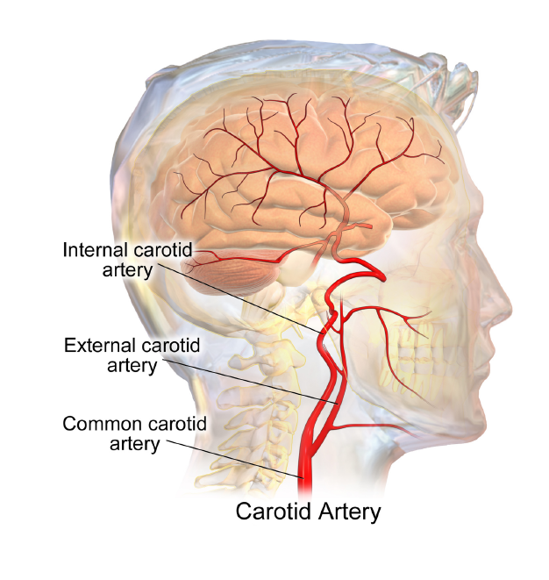
Анатомия сосудов головного мозга
Кровь поступает через внутреннюю сонную артерию (internal carotid artery), которая берет начало от аорты.

Slide 4
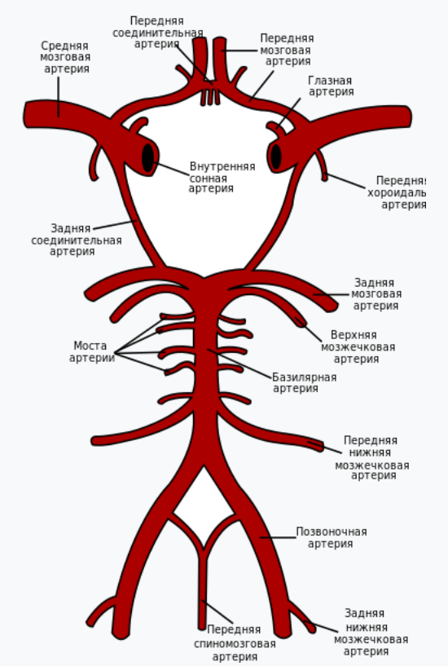
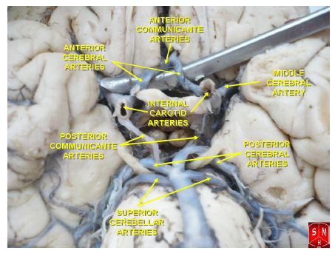
Анатомия сосудов головного мозга
Кровь поступает в мозг через Виллизиев круг.

Slide 5
Анатомия сосудов головного мозга
В формировании Виллизиева круга участвуют следующие артерии:
начальный сегмент передней мозговой артерии,
передняя соединительная артерия,
супраклиновидный сегмент внутренней сонной артерии,
задняя соединительная артерия,
начальный сегмент задней мозговой артерии

Slide 6
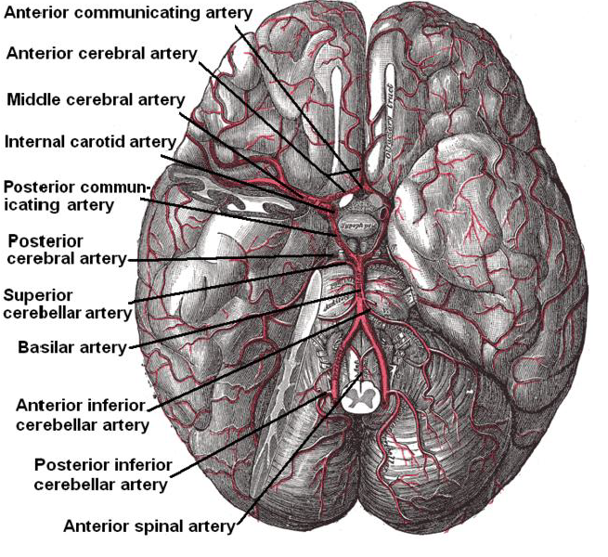
Анатомия сосудов головного мозга

Slide 7

Вопрос

Slide 8

Ответ

Slide 9

Вопрос

Slide 10

Ответ

Slide 11

Вопрос

Slide 12

Ответ

Slide 13
Обсуждение
Диссоциативные мозговые сети
Могут ли диссоциируемые сети мозга определяться только группой структур, между которыми есть структурные связи, или они также могут определяться вкладом в общую функцию или поведение в отсутствие прямой структурной связи?

